Slide 1
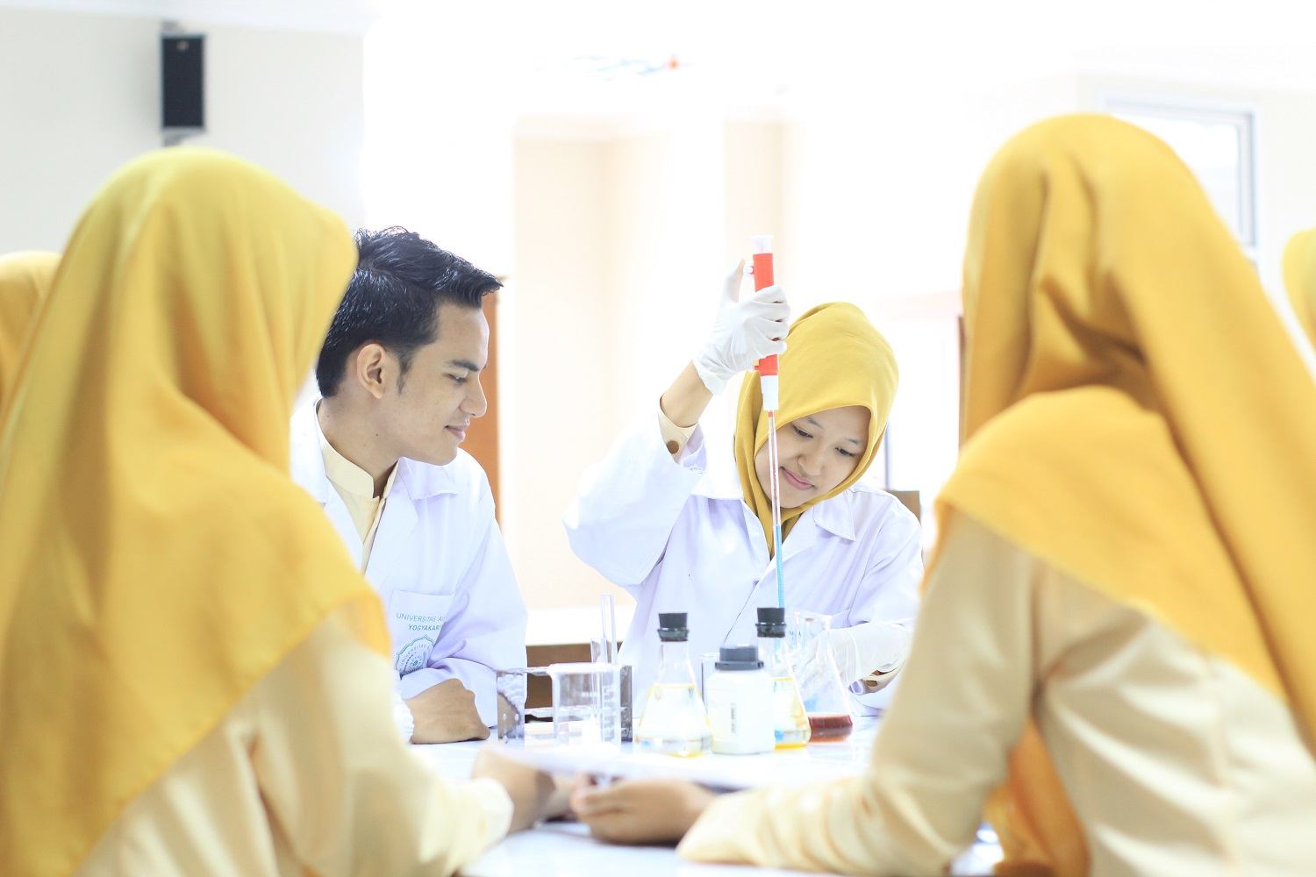
METABOLISME LIPID
Dhiah Novalina, S.Si., M.Si.

Slide 2
DOA BELAJAR
“Kami ridho Allah SWT sebagai Tuhanku, Islam sebagai agamaku, dan Nabi Muhammad sebagai Nabi dan Rasul, Ya Allah, tambahkanlah kepadaku ilmu dan berikanlah aku kefahaman”

Slide 3
Capaian Pembelajaran
Memahami definisi lipid
Menjelaskan proses metabolisme lipid
Mendeskripsikan profil lipid
Menjelaskan penyakit akibat kelainan metabolisme lipid

Slide 4
Definisi Lipid
Molekul organik
Polimer/deretan asam lemak
Sifatnya tidak larut dalam air
Tumbuhan → pada suhu kamar → cair
Hewan/manusia → pada suhu kamar → padat
Klasifikasi lipid:
Lipid sederhana → lemak (trigliserida), lilin
Lipid kompleks → fosfolipid, glikolipid, glikospingolipid

Slide 5
Metabolisme Lipid
Absorbsi Lipid
Transportasi Lipid
Penyimpanan Lipid
Oksidasi Asam Lemak

Slide 6
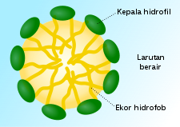
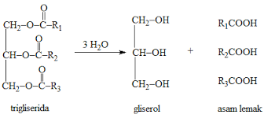
Absorbsi Lipid
Pencernaan lemak pertama kali → di usus
Di dalam usus lemak dipecah oleh garam-garam asam empedu → misel lemak (trigliserida yang bergerombol)
Misel lemak dipecah oleh enzim lipase menjadi asam lemak bebas dan monogliserida
Selanjutnya dibawa mukosa usus ke dalam sel epitel usus
Di dalam epitel usus, diubah menjadi trigliserida

Slide 7
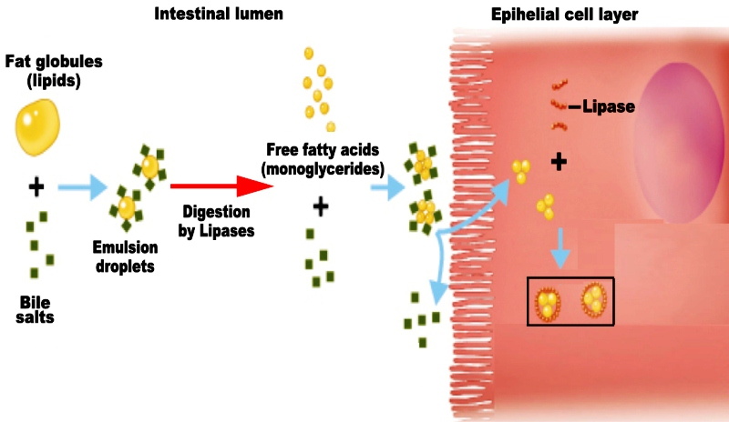

Slide 8
Transport Lipid
Trigliserida akan bergabung dengan kolesterol dan lipoprotein → kilomikron
Kilomikron ditransportasi menuju pembuluh limfe dan bermuara pada vena cava → menuju jaringan adiposa, hati/hepar, jaringan otot

Slide 9
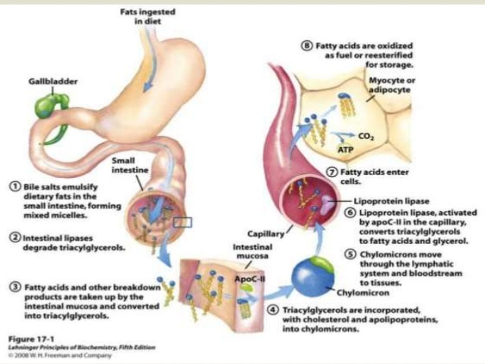

Slide 10
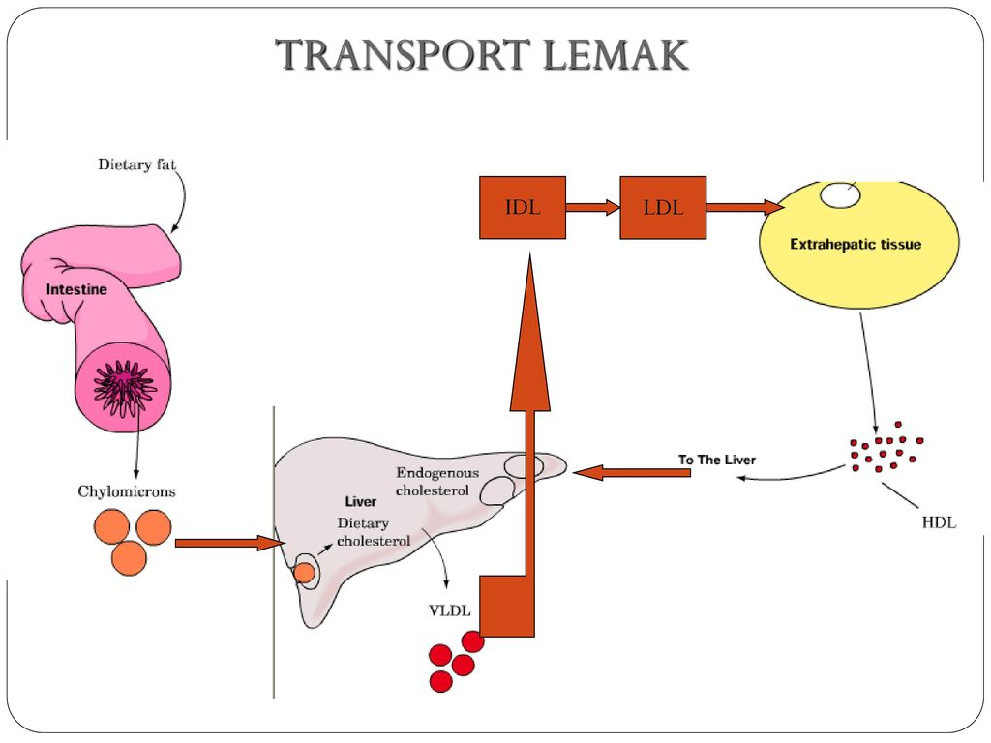

Slide 11
Beta Oksidasi Lemak
Beta oksidasi → proses pembentukan energi (ATP) oleh jaringan tubuh
Trigliserida memasuki sel dalam bentuk asam lemak
Selanjutnya di sitosol asam lemak diaktivasi dengan penambahan gugus KoA, sehingga menjadi Asil Ko-A rantai panjang
Asil Ko-A selanjutnya dibawa ke mitokondria untuk menuju jalur Beta oksidasi
Untuk bisa memasuki membran mitokondria, Asil Ko-A harus melewati sebuah kanal/jalan (Asil translokase) pada membrannya

Slide 12
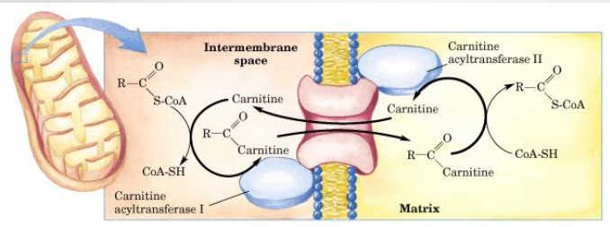
Untuk bisa melewati kanal/jalan di permukaan membran sel, rantai panjang Asil Ko-A dikonversi menjadi rantai panjang Asilcarnitine
Setelah sampai di membran dalam, rantai panjang Asilcarnitine diubah kembali menjadi rantai panjang Asil Ko-A → masuk jalur Beta-oksidasi asam lemak

Slide 13
Rantai panjang asil-CoA memasuki jalur β-oksidasi asam lemak → menghasilkan satu asetil-KoA dari tiap siklus β-oksidasi asam lemak
Asetil-KoA memasuki siklus asam trikarbosilat (TCA) mitokondria
NADH dan FADH2 dihasilkan oleh β-oksidasi asam lemak dan siklus TCA → digunakan rantai transpor elektron untuk menghasilkan ATP

Slide 14
Profil Lipid
Kolesterol Total
<200 bagus
200-239 batas tinggi
>240 tinggi
2. LDL (Low Density Lipoprotein)
<100 optimal
100-129 bagus
130-159 batas tinggi
160-189 tinggi
>190 sangat tinggi

Slide 15
Profil Lipid
3. HDL (High Density Lipoprotein)
<40 rendah/tidak baik
>60 tinggi/baik
4. Trigliserida/triasil gliserol/TGA
<150 normal
150-199 batas tinggi
200-499 tinggi
>500 sangat tinggi

Slide 16
Penyakit Akibat Kelainan Metabolisme Lemak
1. Hiperkolesterolemia
Nilai batas kolesterol total 200mg/dL
2. Dislipidemia
HDL >40 mg/dL, LDL <100mg/dL
3. Aterosklerosis
Kondisi → terjadi pengerasan dinding arteri → akibat tumpukan plak → memicu stroke, jantung koroner

Slide 17
SELAMAT BELAJAR

